Slide 1
Applying Evolutionary
Python Programs
to Web Applications

Slide 2
จัดทำโดย
นาย ไกร กาญจนวตี 40010086
นาย วรุตม์ สุดภู่ทอง 40010698
อาจารย์ที่ปรึกษา
ดร. วิศิษฏ์ หิรัญกิตติ

Slide 3
Agent ที่สามารถเปลี่ยนกระบวนการทำงานได้
หลักการ Evolutionary Programming

Slide 4
การเพิ่มกระบวนการ
Method
Agent
Agent
Add
method

Slide 5
การลบกระบวนการ
Agent
Agent
remove
method
method
method

Slide 6
โปรแกรมที่พัฒนาขึ้น
Paintbook
Personal Assistance

Slide 7
Paintbook Python Program
Apache Web Server with mod_python
Req.
Browser
Test.py
Python program
CGI
Java applet
สร้าง
คำสั่ง
User Folder
User Folder
Socket
User Folder
Paintbook
Python program
ผลลัพธ์
Robot

Slide 8
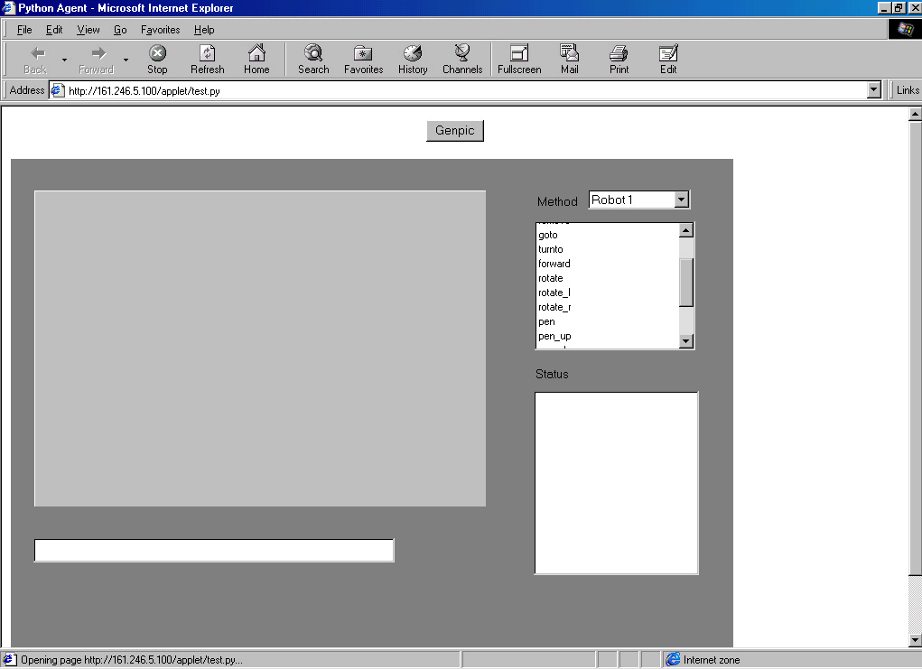
Paintbook Python Program

Slide 9
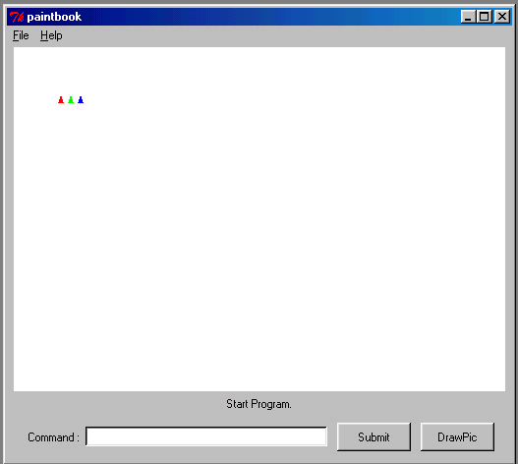
Paintbook Python Program

Slide 10
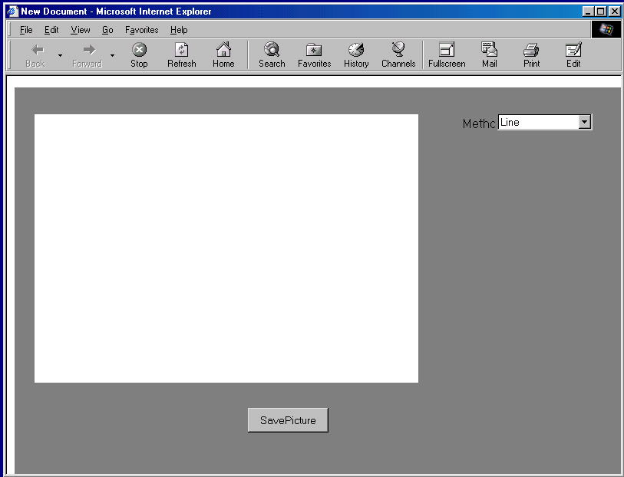
Paintbook Python Program

Slide 11
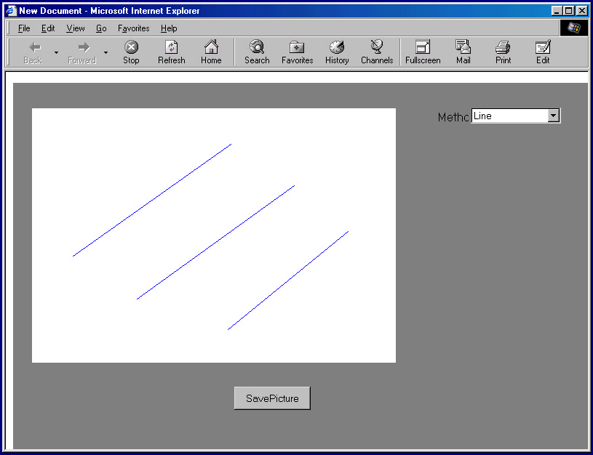
Paintbook Python Program

Slide 12
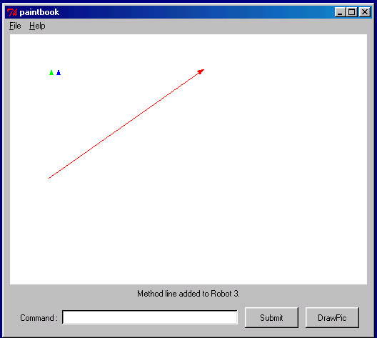
Paintbook Python Program

Slide 13
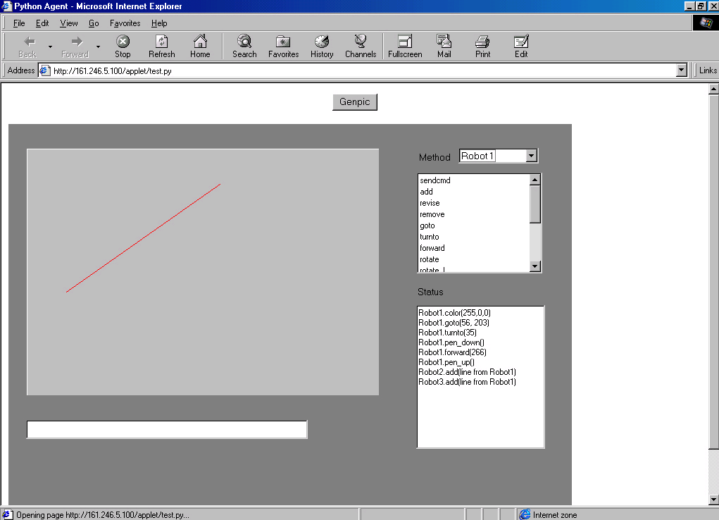
Paintbook Python Program

Slide 14
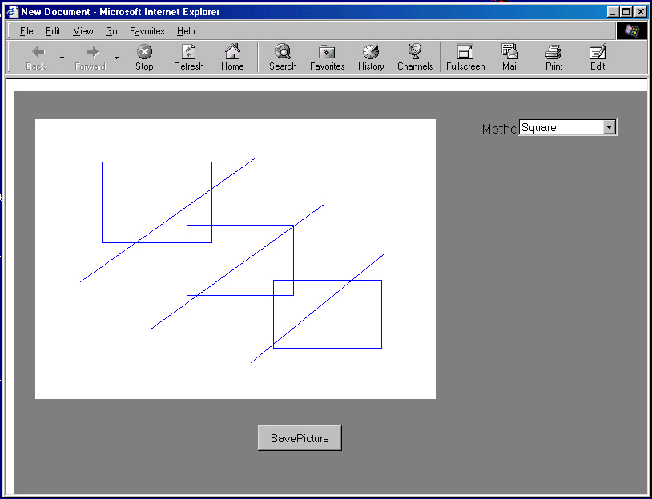
Paintbook Python Program

Slide 15
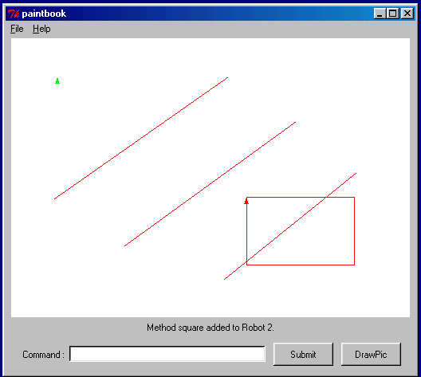
Paintbook Python Program

Slide 16
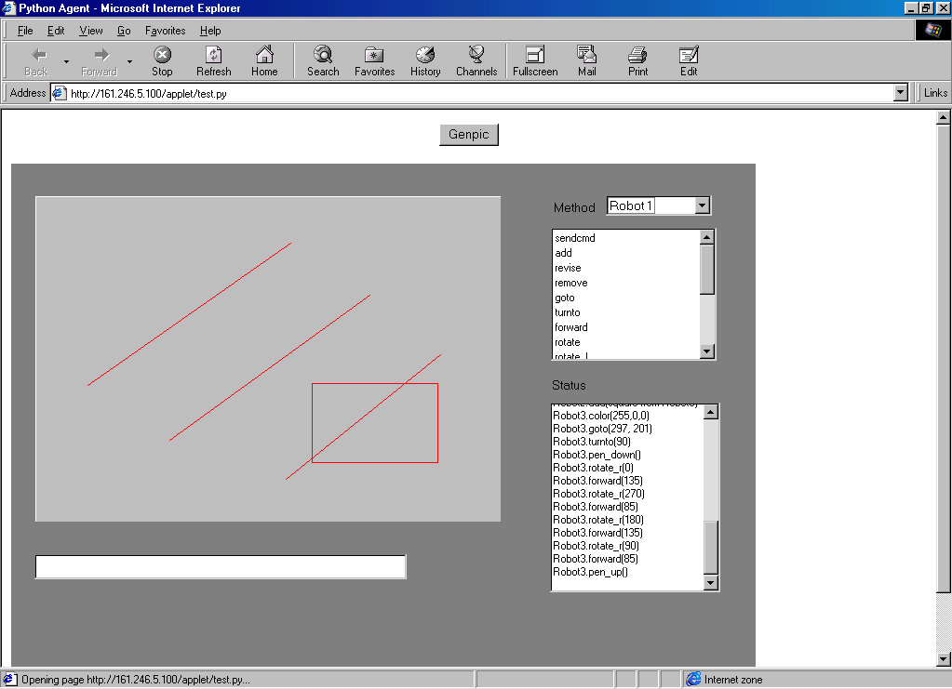
Paintbook Python Program

Slide 17
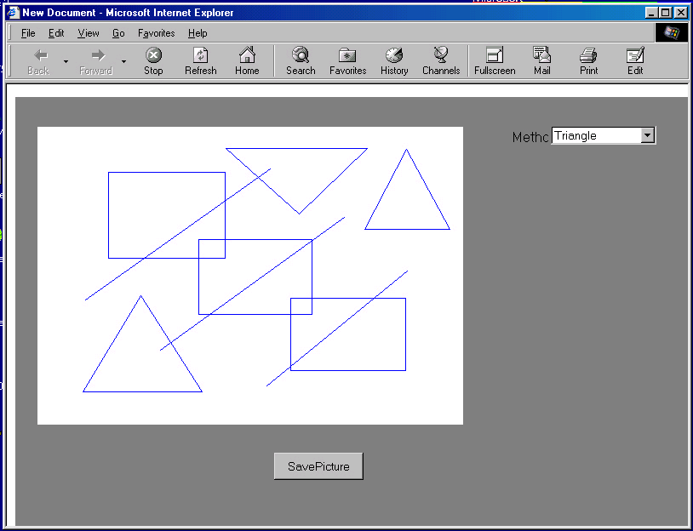
Paintbook Python Program

Slide 18
Browser
request
Web Server
cgi output
cgi process
is launched
CGI Script
Agent web Applications

Slide 19
Personal Assistance Program
Req.
Apache Web Server with mod_python
Pub_man.PY
Req.
Browser
Req.
เรียกใช้
Main_CGI.PY
CGI
CGI
CGI
สร้าง
เรียกใช้
เพิ่ม, ลด
User Folder
User Folder
User Folder
User Folder
User Folder
User Folder
User_met.PY
Task File
Public Library
เพิ่ม

Slide 20
Personal Assistance Program
Task Manager (Python program)
Executor
Timer
Method
Output
เรียกใช้
ตรวจสอบ
User Folder
User Folder
User Folder
User Folder
User Folder
User Folder
User_met.PY
Task File

Slide 21
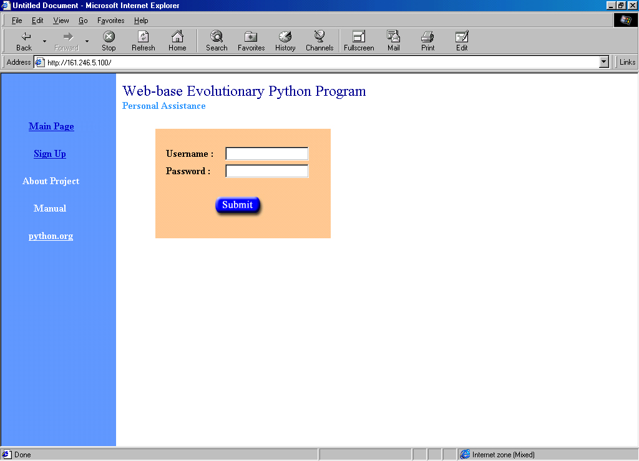
Personal Assistance Program

Slide 22
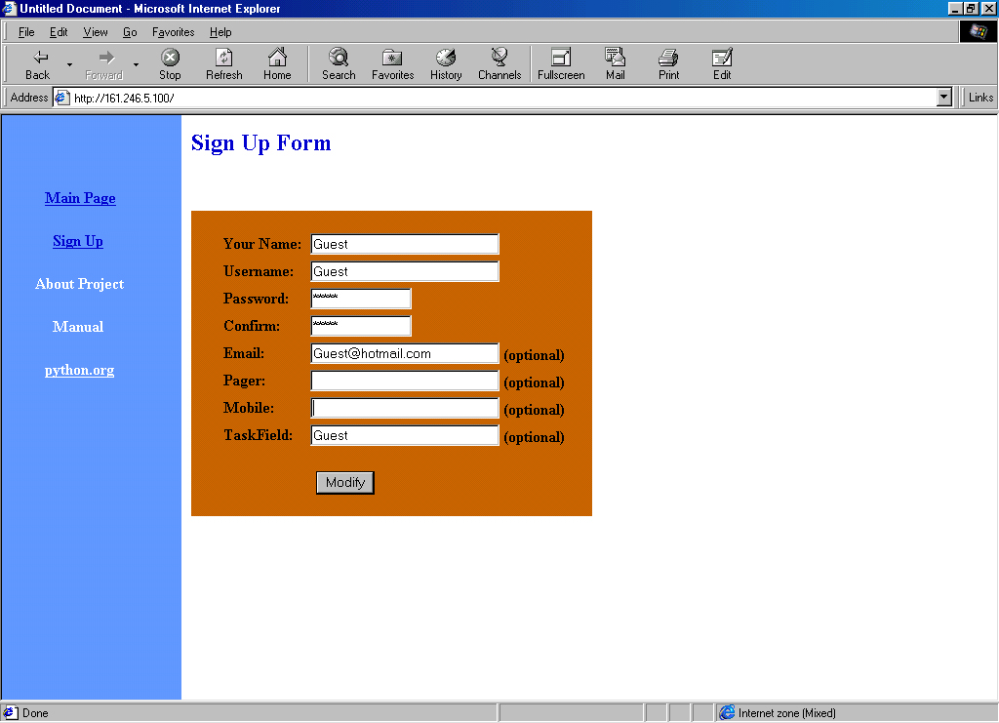
Personal Assistance Program

Slide 23
Sign up Data
- YOURNAME
- USERNAME
- PASSWORD
- CONFIRM
- EMAIL
- PAGER
- MOBILE
- TASKFIELD
Krai Kanchanawatee
Krai
****
****
s0010086@kmitl.ac.th,s0010698@kmitl.ac.th
152-380608,1188-9117571
01-8555458,01-8131114:1234
Myfield1-Myfield2

Slide 24
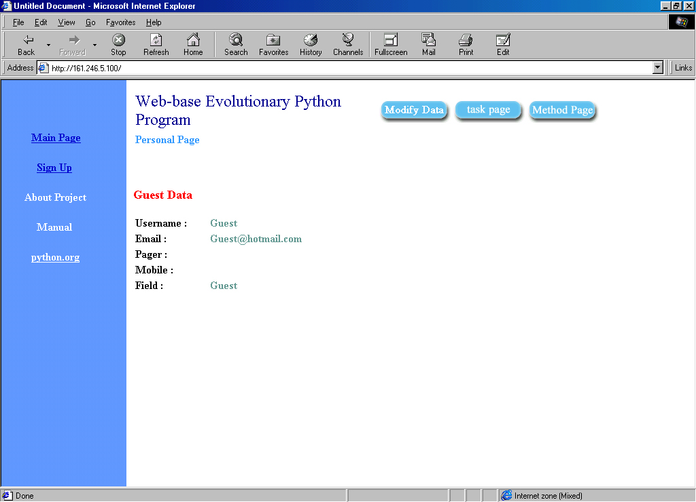
Personal Assistance Program

Slide 25
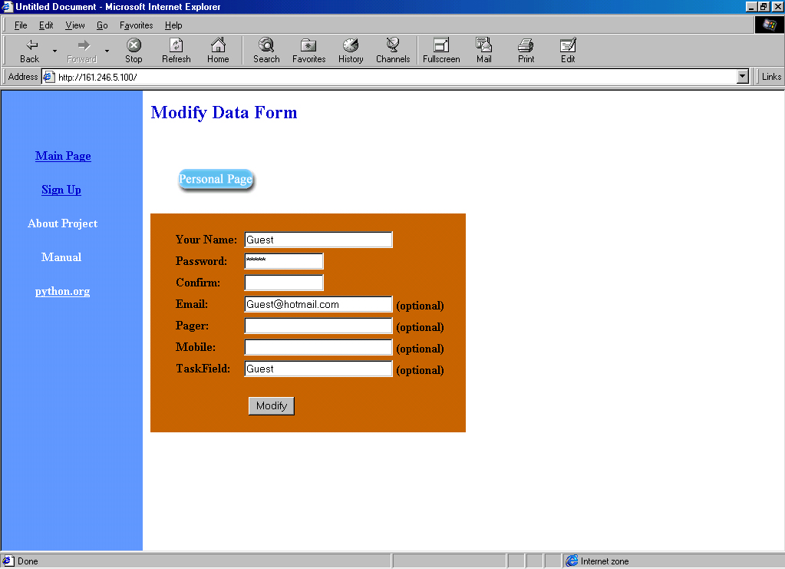
Personal Assistance Program

Slide 26
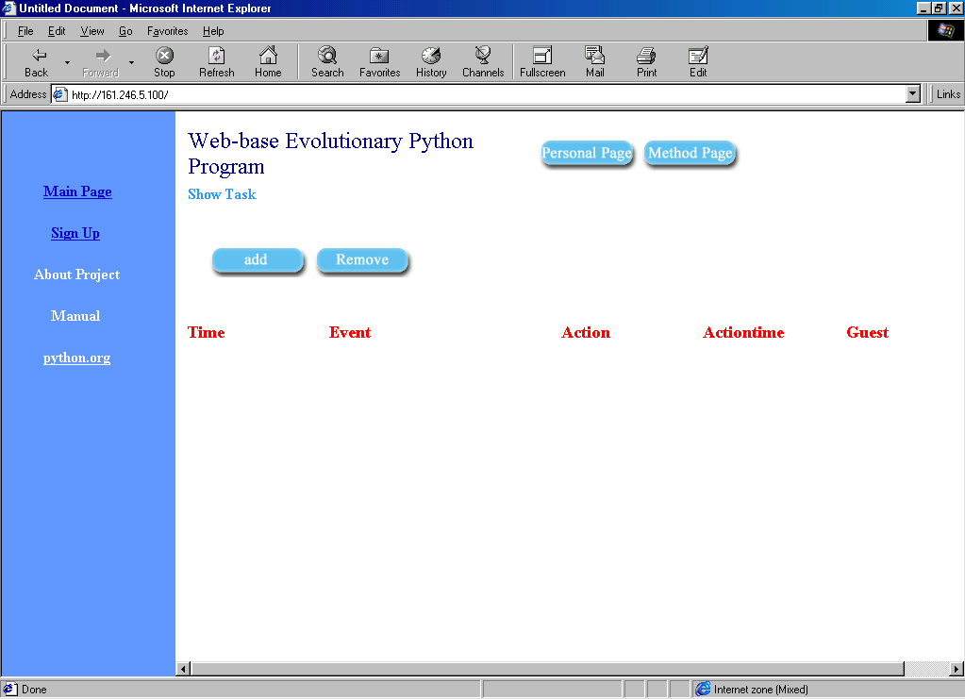
Personal Assistance Program

Slide 27
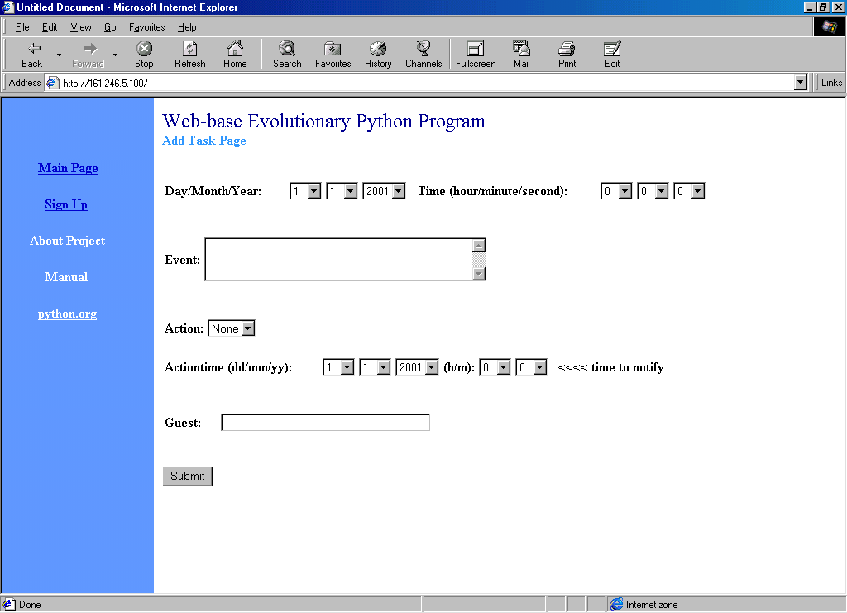
Personal Assistance Program

Slide 28
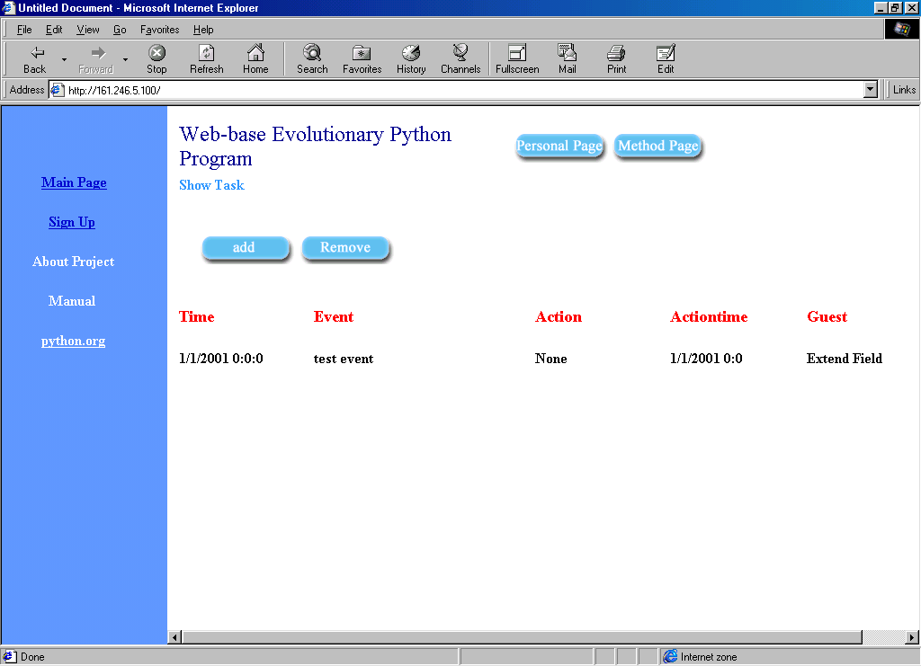
Personal Assistance Program

Slide 29
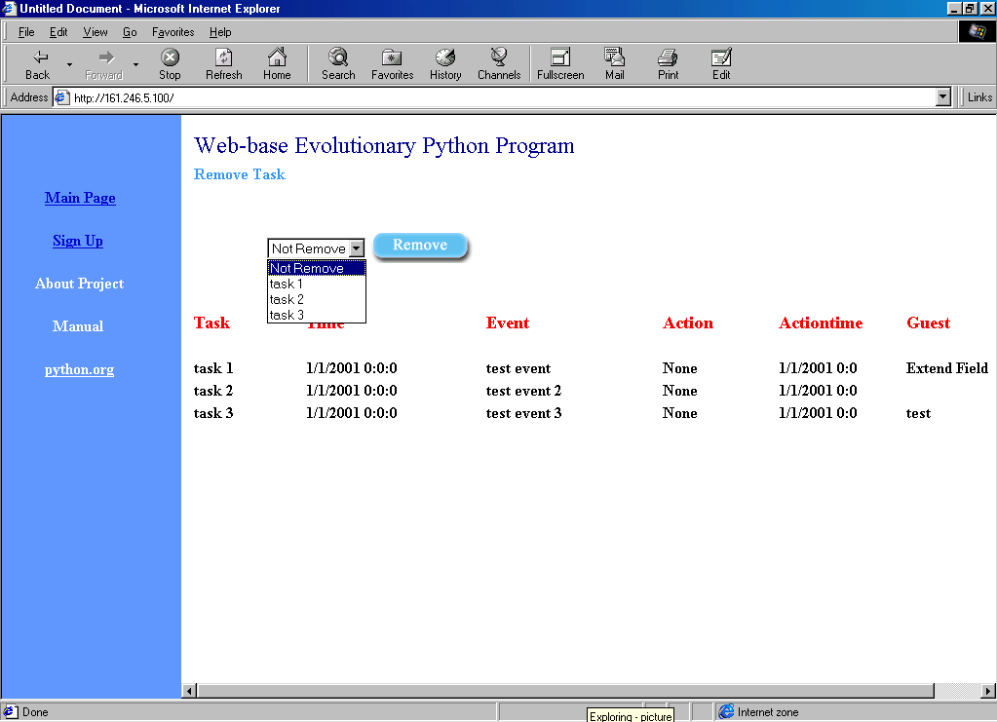
Personal Assistance Program

Slide 30
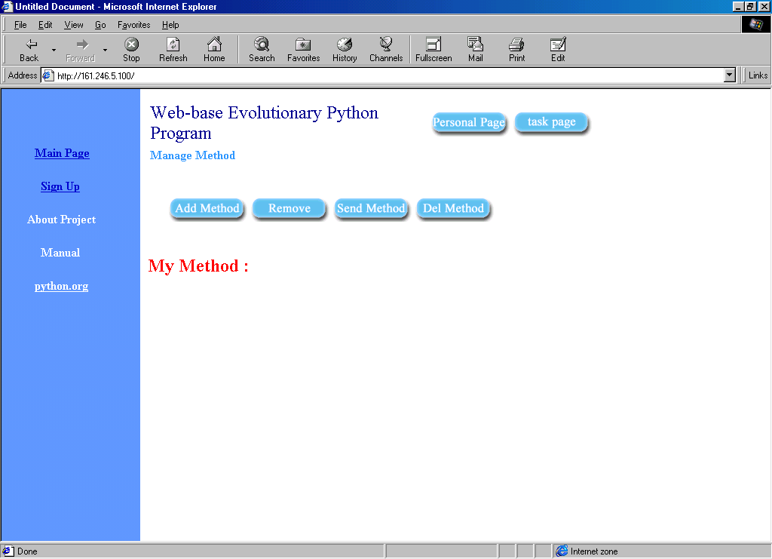
Personal Assistance Program

Slide 31
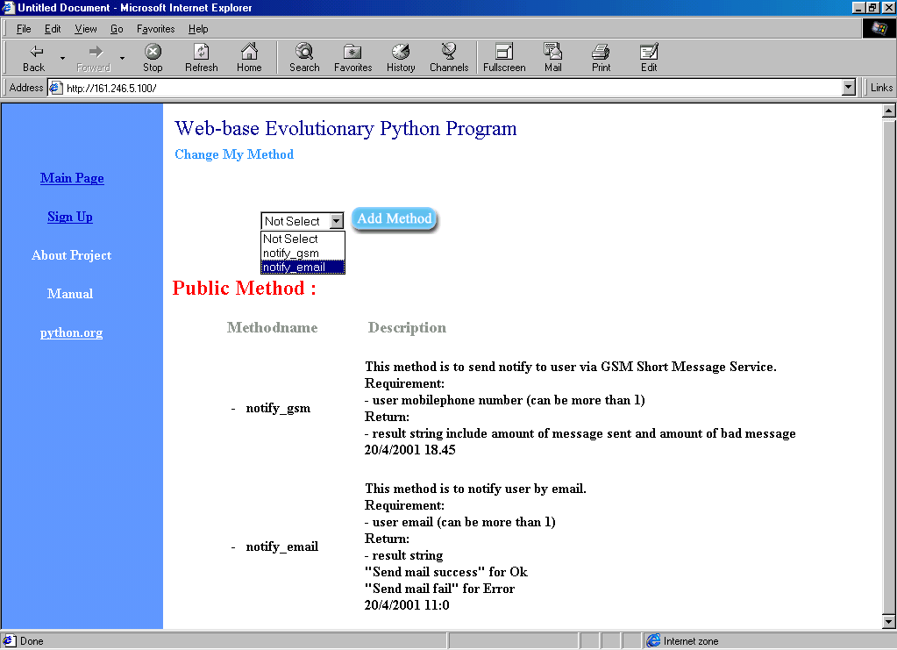
Personal Assistance Program

Slide 32
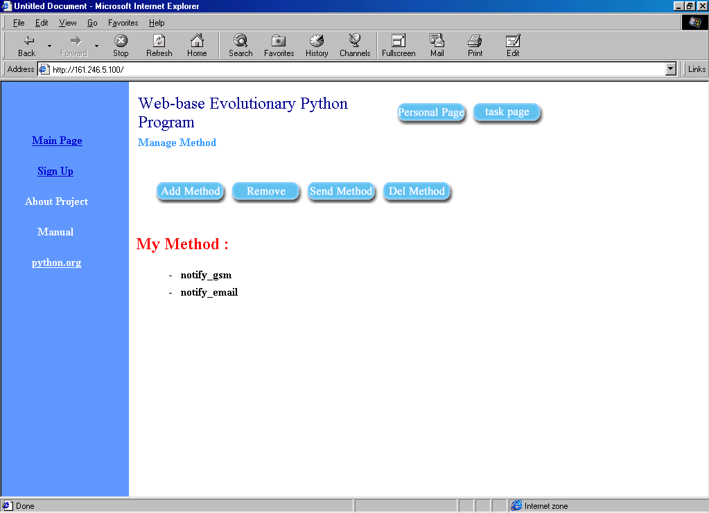
Personal Assistance Program

Slide 33
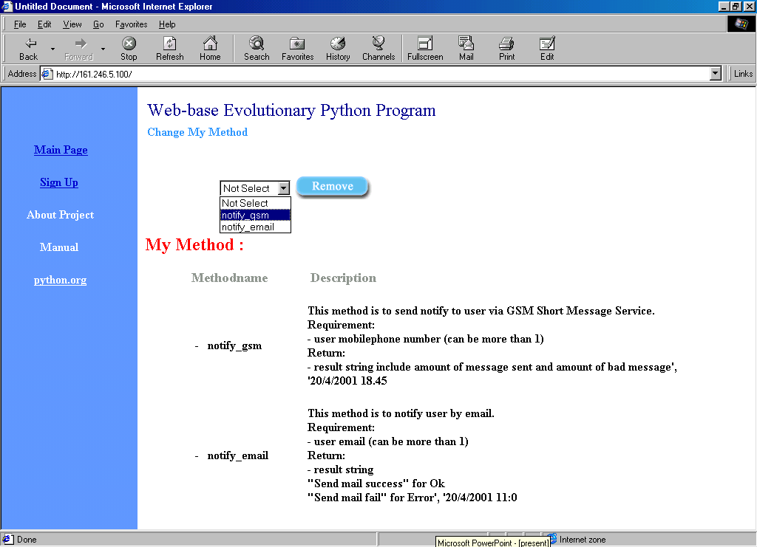
Personal Assistance Program

Slide 34
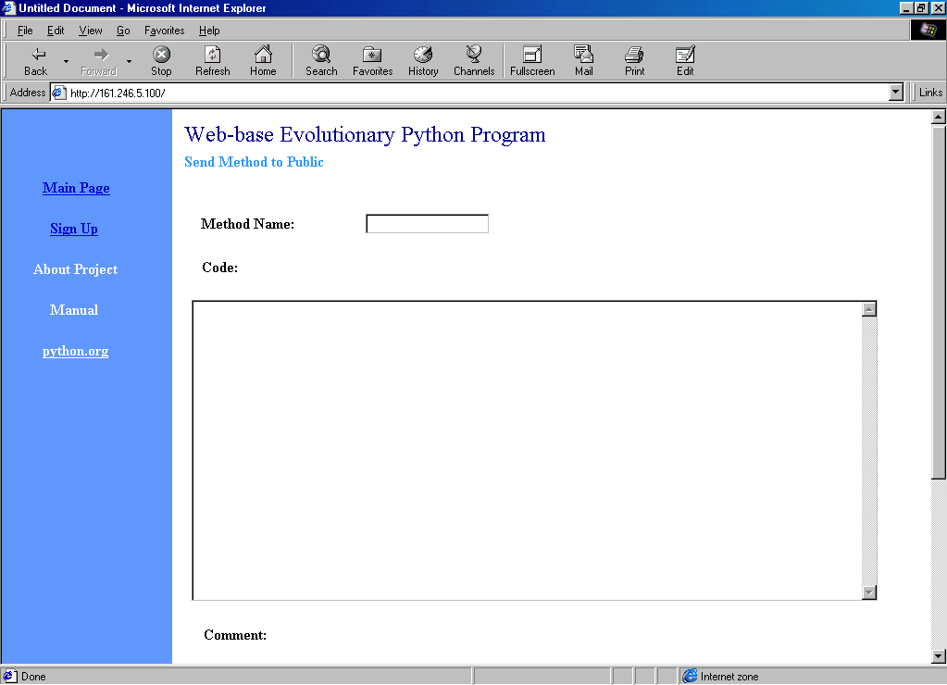
Personal Assistance Program

Slide 35

Personal Assistance Program

